Slide 1
THE SPOT
Bài giới thiệu về sản phẩm
Cùng The Spot vi vu thế giới!

Slide 2
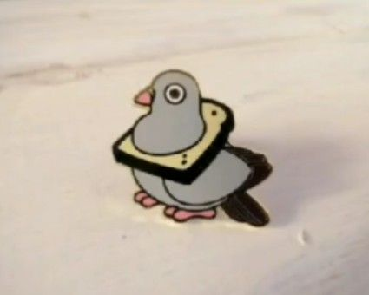
Họ và tên: Lê Nguyễn Trâm Anh
15 tuổi
Lớp: 10
Trường: THPT Trần Đại Nghĩa

Slide 3
Giới thiệu sản phẩm
Ý tưởng - Nhu Cầu - Lợi ích
1
3
Sử dụng - Hạn chế
Kế hoạch - Quy trình
2
4
Tổng kết - Bài học
Venus is the second planet from the Sun

Slide 4
Ý TƯỞNG
Ước mơ
Được đi du lịch vòng quanh thế giới
25%
75%
Hành động
Bắt tay vào thiết kế phần mềm

Slide 5
CẢM HỨNG
?
Nhìn chung
Không thực sự cụ thể
Cảm hứng
Nguồn gốc
Reels về du lịch và cảnh đẹp vòng quanh thế giới
Vấn đề
Độ đảm bảo tin cậy, đảm bảo chất lượng của dịch vụ cần được phải xác minh
>

Slide 6
LÍ DO CHỌN Ý TƯỞNG
Đam mê
01
01
Niềm đam mê với khám phá và du lịch
02
Đóng góp
02
Đem đến cho mọi người cái nhìn rõ hơn về các dịch vụ du lịch
03
Kiến thức
03
Marketing, quảng bá, design thu hút và kinh doanh, lập trình sản phẩm

Slide 7
NHU CẦU VÀ LỢI ÍCH
&
Nhu cầu
Lợi ích
Đi du ngoạn, du lịch đó đây của nhiều người. được truy cập những dịch vụ tiện lợi,
Giúp người dùng dễ dàng truy cập đến các dịch vụ du lịch, các nơi chốn mình muốn đến.

Slide 8
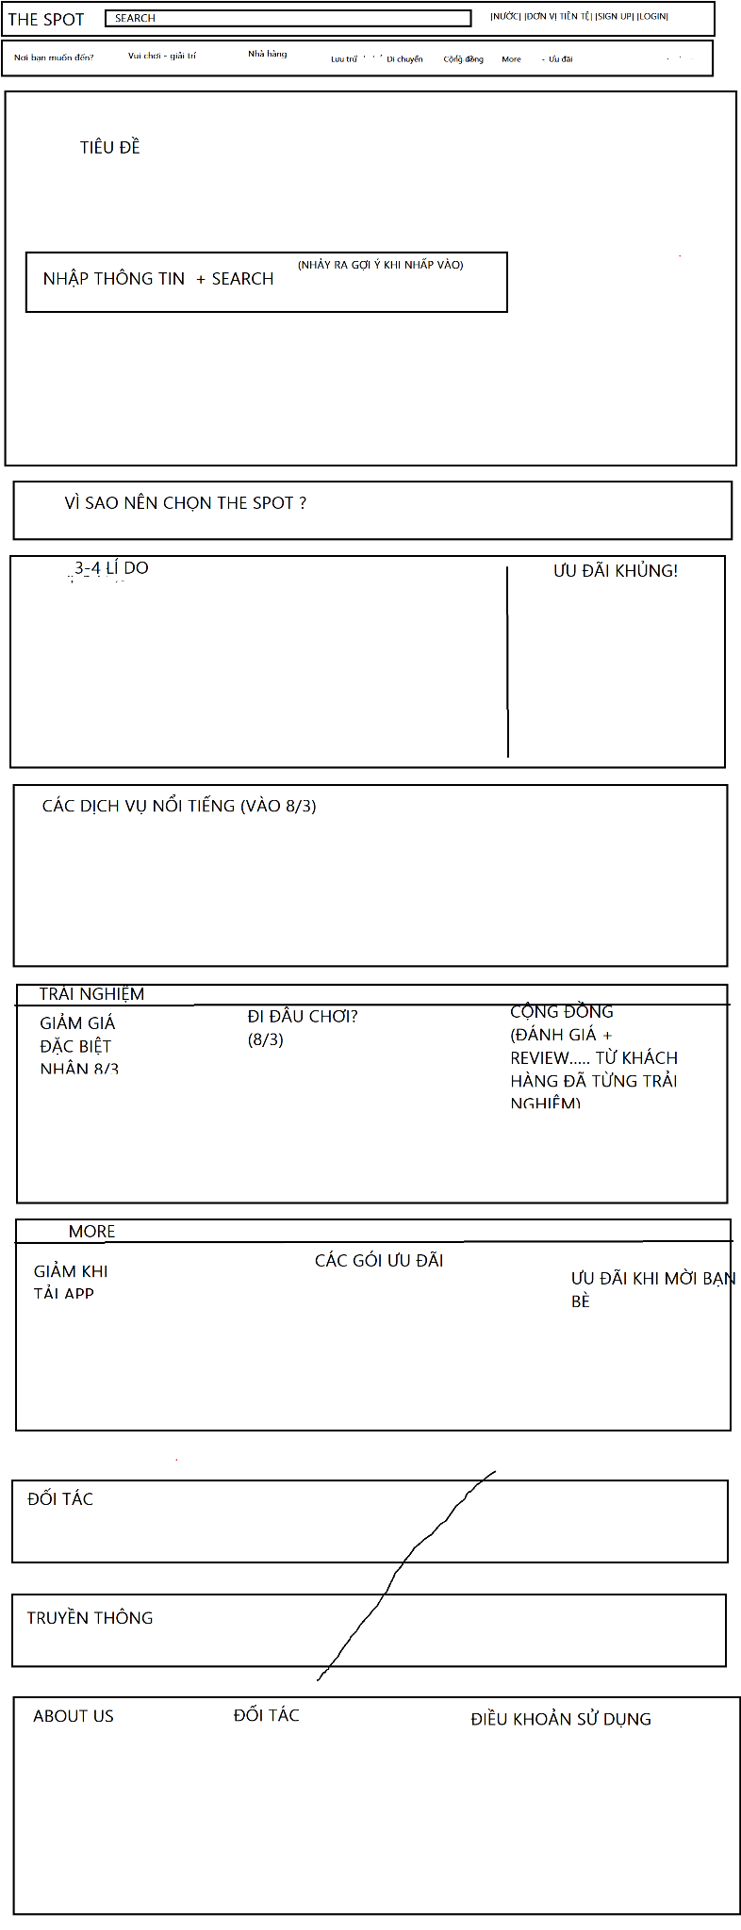
2. KẾ HOẠCH
Bên trái là bản kế hoạch ban đầu.
Tuy nhiên, trong quá trình thực hiện lập trình phần mềm, nhiều vấn đề phát sinh.
⇒ Có nhiều thay đổi và sửa chữa giữa bản gốc và sản phẩm cuối cùng.

Slide 9
QUI TRÌNH
HTML
Step 1
Ưu tiên
Xây dựng bố cục
Độ dài, căn chỉnh vị trí, màu sắc chủ đạo,...
?
Step 2
:
Step 3
Hình ảnh
Tương tác
Thêm hình phù hợp với nội dung
Người dùng có thể tương tác với phần mềm
Step 4

Slide 10
3. SỬ DỤNG

Slide 11
HẠN CHẾ
1
Giao diện
Cộng đồng
1
3
Chưa thực sự quá thu hút
Còn nhiều hạn chế
2
3
Gợi ý
Tương tác
2
4
Còn nhiều bất cập
Chưa thực sự đầy đủ, tiện nghi và hoàn hảo
4

Slide 12
4. TỔNG KẾT
Cảm hứng
A
60%
Cung cấp cho mọi người dịch vụ du lịch tốt nhất
Hành động
B
40%
Lập trình & thiết kế The Spot

Slide 13
BÀI HỌC
Timing
Bố cục
Marketing
Lập trình
Học cách quản lý và phân bố thời gian
Thiết bố cục thu hút
Hiểu thêm về marketing, kinh doanh
Nhiều kiến thức lập trình cả một trang web lớn!

Slide 14
CÂU HỎI
từ thầy cô, phụ huynh và các bạn

Slide 15

THE END

